Slide 1


МОБІЛЬНИЙ РЯТУВАЛЬНИЙ ЦЕНТР ШВИДКОГО РЕАГУВАННЯ
ДЕРЖАВНОЇ СЛУЖБИ УКРАЇНИ З НАДЗВИЧАЙНИХ СИТУАЦІЙ
ГРУПА ЗАБЕЗПЕЧЕННЯ АВАРІЙНО-РЯТУВАЛЬНИХ РОБІТ
АВАРІЙНО-РЯТУВАЛЬНОЇ ЧАСТИНИ З ЛІКВІДАЦІЇ НАСЛІДКІВ НАДЗВИЧАЙНИХ СИТУАЦІЙ
НАВЧАЛЬНА ГРУППА № 13

Slide 2
ПРОФІЛЬНА ПІДГОТОВКА
Тема: Дії рятувальників після знаходження постраждалих. Транспортування потерпілих.

Slide 3
Дії рятувальників після знаходження постраждалих після встановлення місця де знаходиться постраждалий рятувальники по можливості встановлюють з ним контакт в ході якого необхідно з’ясувати:
- стан постраждалого, чи впливають на нього уламки та на які саме частини тіла;
- самопочуття постраждалого та як глибоко він знаходиться;
- яка обстановка навколо нього, хто з людей знаходиться поруч, або він знає про їхнє місце знаходження їхня кількість;
- розповідати постраждалому, що робиться для його порятунку.
Мета цієї розмови полягає в тому, що по-перше рятувальники отриму- ють як змога більше інформації, а по-друге і це головне психологічно підтримують постраждалого.
Основні правила проникнення у завал
Для визволення постраждалого рятувальники виконують роботи по проникненню в завал. Зважаючи на те, що завал це хаотичне скупчення уламків будівельних конструкцій, меблів, обладнання, пошкоджених комунікацій тощо при цьому невідомо наскільки вони міцно тримаються ро-боти по проникненню в середину треба виконувати з дотриманням наступних правил:
- великі уламки по можливості не ворушити, не навантажувати, не ви-даляти;
- просуватися вперед треба через не пошкоджені, або слабо пошкоджені частини будинку використовуючи існуючи отвори та порожнечі;
- дрібні уламки треба видаляти вручну;
- краще витратити час на пролом стіни або стелі, ніж задавати небезпеки заваленим людям під час видалення уламків.

Slide 4
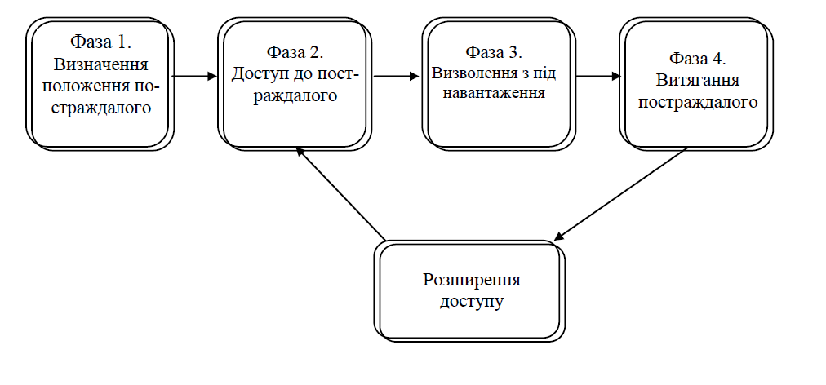
Правила визволення постраждалого
Після того як рятувальники проникли в завал приступають до визволення постраждалого. Насамперед від нього прибирають все що заважає при цьому дрібні уламки та сипучий матеріал прибирають вручну, щоб не завдати шкоду постраждалому. В першу чергу звільняють голову та верхню частину тіла. Вилучати постраждалого з під уламків треба обережно намагатися утримувати єдиним блоком голову-шию-хребет-таз, пошкоджену частину тіла потрібно тримати окремо для цього виділяється окремий рятувальник. Невідкладна медична допомога надається постраждалому в залежності від його стану або перед вилученням з завалу, або одразу після вилучення. Першу медичну допомогу на місці ураження надають рятувальники та медичні працівники які входять у склад рятувальних підрозділів, або самі постраждалі в порядку само та взаємодопомоги.
Схематично процес деблокування можна представити у наступному вигляді:
Після надання невідкладної медичної допомоги постраждалого транспортують до пункту надання медичної допомоги.

Slide 5
Пошуково-рятувальні роботи є найбільш важливим та відповідальним етапом аварійно-рятувальних робіт. Від успішного їх проведення залежить успіх рятувальних робіт в цілому. Пошуково-рятувальні роботи проводяться на початковому етапі водночас з розвідкою за вищеозначеними правилами. Головне при пошуково-рятувальних роботах працювати головою, а також поспішати не поспішаючи, ретельно оглядати всі приміщення, порожнечі та інші місця де можуть знаходитися постраждалі. При витяганні постраждалих та їх транспортуванні до місця надання медичної допомоги головне не погіршити їх стан.
Під транспортуванням постраждалих розуміється комплекс робіт по переміщенню постраждалих з місця отримання ними пошкодження до пункту прийому медичними робітниками.
Транспортування постраждалих виконується в залежності від типу НС на початковому або заключному етапі пошуково-рятувальних робіт і є дуже відповідальним видом рятувальних робіт. Невірний вибір шляхів та способів транспортування може звести нанівець всі попередні зусилля рятувальних робіт. Тому оперативні робітники пожежно-рятувальної служби ДСНС України повинні володіти знанням як змога більшої кількості способів та засобів транспортувальних робіт. З тим, щоб в залежності від обстановки що склала-ся на місці «НС» мати змогу вибору оптимального способу транспортування постраждалого з небезпечного місця. Незнання або вибір невірних прийомів та засобів транспортування може не тільки погіршити стан постраждалого, але привести до його загибелі.
Основною оперативною задачею особового складу пожежно-рятувальної служби ДСНС України є рятування людей і т.д. Як було розглянуто у попередніх лекціях рятування людей складається з їх розшуку, визволення з місць пошкодження, надання у випадку необхідності невідкладної медичної допомоги та транспортування постраждалих до пункту прийому.

Slide 6
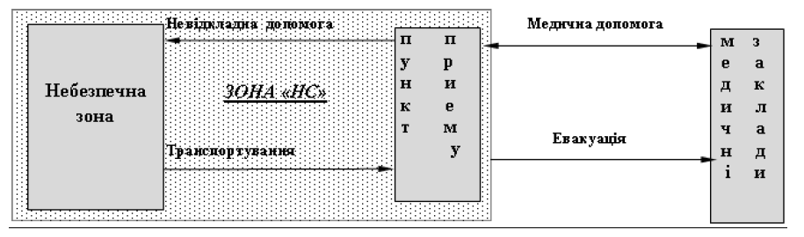
Основні принципи транспортування
Етапи виводу постраждалих з осередку ураження.
Транспортування постраждалих виконується у два етапи за наступною схемою:
Етап 1: Етап транспортування. Виконується безпосередньо в ході рятувальних робіт. Постраждалі виводяться з місця пошкодження до пункту прийому постраждалих, який розташовано поблизу небезпечної зони. Цей етап виконується пожежними.
Пункт прийому розгортається в тому випадку коли постраждалих багато, якщо постраждалих небагато як це буває при пожежах то пункт прийому не організується, а постраждалі відразу вивозяться з зони «НС» у медичні заклади.
Етап 2: Етап евакуації. Постраждалі після надання їм медичної допомоги в пункті прийому вивозяться далі в розташовані за межами зони «НС» медичні заклади. Цей етап виконується працівниками медичної служби.
Слід мати на увазі, що медична служба частіше за все не має всього необхідного матеріальнотехнічного оснащення для розгортання пункту прийому постраждалих (за винятком підрозділів «медицини катастроф»), тому рятувальні підрозділи повинні бути готовими надати допомогу медичним робітникам в організації такого пункту.

Slide 7
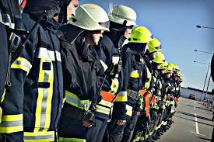
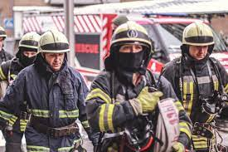
ВИБІР ВАРІАНТУ ТРАНСПОРТУВАННЯ.
Вибір способу та послідовності транспортування визначається виходячи з наступних факторів:
- стан постраждалого;
- ступень загрози постраждалому;
- кількість постраждалих які підлягають транспортуванню;
- наявність того чи іншого технічного обладнання для проведення транспортувальних робіт;
- підготовленість рятувальників з урахуванням їх професійного, психологічного та фізичного стану;
- стану місця початку транспортування;
- довжина шляху яким буде проводитися транспортування та його стан.
При виборі варіанту транспортування слід керуватися наступними простими правилами:
- постраждалі виводяться з небезпечної зони настільки швидко наскільки це можливо;
- при транспортуванні перш за все необхідно дбати про безпеку як постраждалого так і пожежних, що виконують ці роботи.
- надання медичної допомоги має перевагу над усіма іншими видами робіт, але обмежується тільки ситуаціями, які загрожують життю постраждалого і тільки в тому обсязі, який дозволить уникнути летального результату.

Slide 8
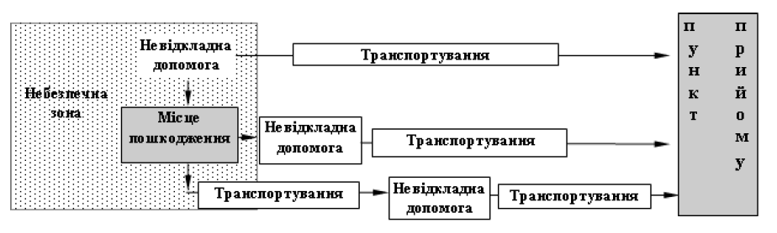
СХЕМАТИЧНО ЦЕ МОЖНА ВІДОБРАЗИТИ НАСТУПНИМ ЧИНОМ:
Перенесення постраждалого при проведенні транспортувальних робіт виконується за умов дотримання наступних правил:
- перенесення виконується таким способом, щоб з урахуванням отриманих постраждалим пошкоджень не погіршити його стан - це основне правило;
- погляд постраждалого повинен бути спрямований у напрямку транспортування - «геть від небезпеки», тобто постраждалий повинен бачити куди його несуть.
- для скорочення часу транспортування постраждалий при будь якій малій можливості переноситься без застосування спеціального, або до-поміжного спорядження - «на руках»;
- при перенесенні постраждалого потрібно весь час слідкувати за його станом і у разі погіршення яке може привести до летального результату перенесення припиняють і надають невідкладну допомогу.
Винятком є випадок транспортування на гору в цьому разі голова постраждалого повинна бути у напрямку транспортування. При досягненні горизонтальної поверхні постраждалий повертається у відповідності з даними правилами;

